Slide 1
ТЕМА 4. РАЗВИТИЕ КОМПЕТЕНЦИЙ ЛИДЕРА ПРОЕКТА
1. Лидерство в проектной команде: общее понятие и основные компетенции
2. Коучинг в управлении проектами
3. Организация коммуникаций в проектной команде
4. Управление знаниями проекта

Slide 2
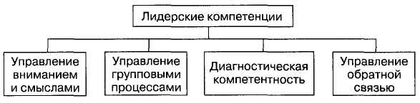
1. Лидерство в проектной команде: общее понятие и основные компетенции
Рис. 1. Минимальный набор лидерских компетенций

Slide 3

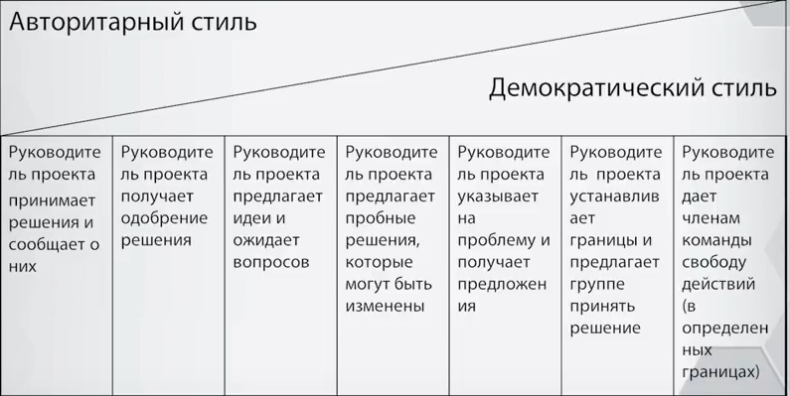
Стили управления командой проекта

Slide 4

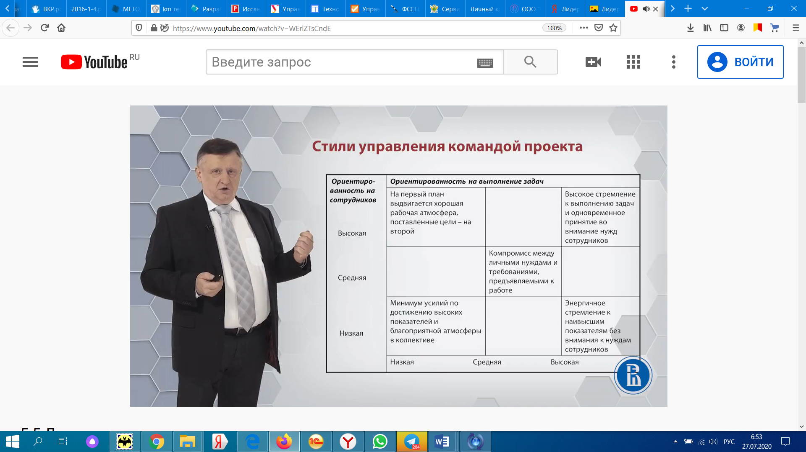
Стили взаимодействия с командой проекта можно рассмотреть через призму двух позиций: ориентированность на результат и ориентированность на сотрудников.
4

Slide 5

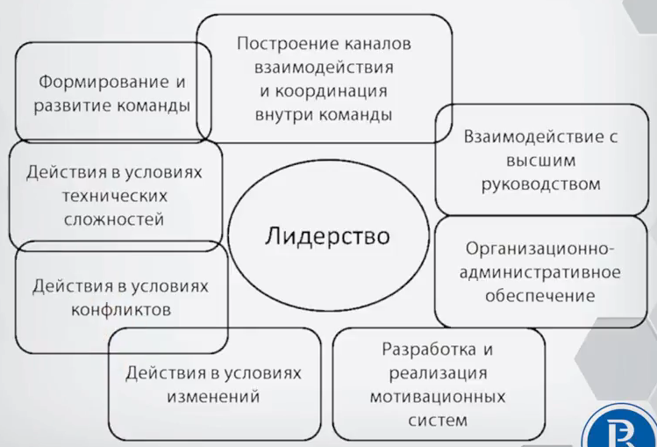

Профиль лидерства в проекте

Slide 6
4 модели внешних взаимодействий менеджера проекта
Посол – представление команды в других подразделениях, как правило «по вертикали»
Координатор – координация деятельности команды с другими отделами компании, в основном «по горизонтали»
Разведчик – сбор оперативной информации о происходящем в компании
Страж – охрана ресурсов и внутренней информации команды

Slide 7
Качества эффективного менеджера проекта
Признаки наличия вызовов лидерству в проектах
Лавирование между стабильностью и новаторством
Видение целостной картины при погружении в детали
Ориентированность на команду и поощрение отдельных ее членов
Компромисс между вмешательством и невмешательством
Сочетание гибкости и твердости
Лавирование между командой и компанией
Нет ощущения цели и духа товарищества в команде
Постоянные конфликты и поиски виновных
Слишком много слабо управляемых собраний
Необоснованное властное вмешательство
Наличие слабого спонсора проекта
Недостаточное сотрудничество
Пропущенные вехи и постоянная переоценка
Позиция «Я не могу»
Тон «мы обречены» когда приходят проблемы

Slide 8
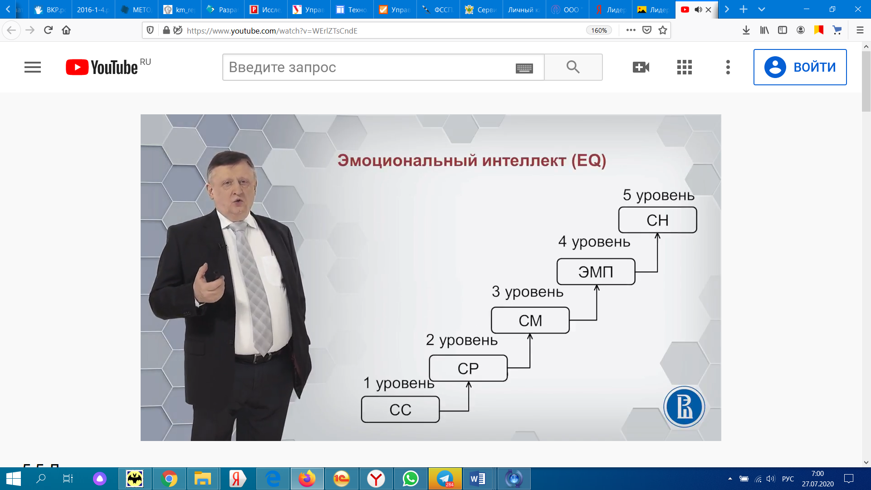
Лидер проекта должен обладать эмоциональным интеллектом 5 уровней:
- самосознание (понимание своих эмоций, их соотнесение с поведением, контроль эмоций)
- саморегуляция (еще более сильный контроль выхода наружу саморазрушающих импульсов)
- самомотивация (желание достижения целей)
- эмпатия (способность понимать ощущения других людей – важно для лидера, свойство врожденное)
- социальные навыки (умение выстраивать социальные сети, налаживать контакты и т.д.)

Slide 9
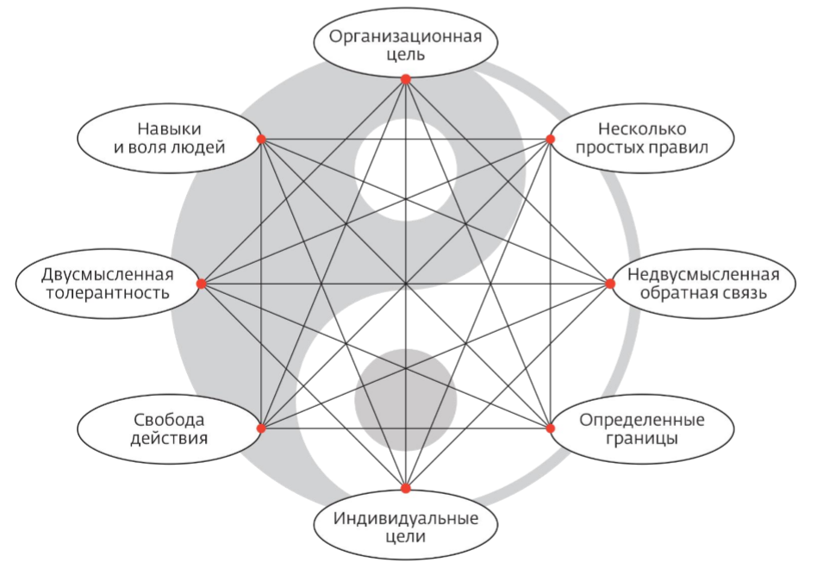
КОМПЛЕКСНОЕ АДАПТИВНОЕ ЛИДЕРСТВО В УПРАВЛЕНИИ ПРОЕКТАМИ
1 модель.
4х4: ключевые принципы организационной способности (Инь-Янь)

Slide 10
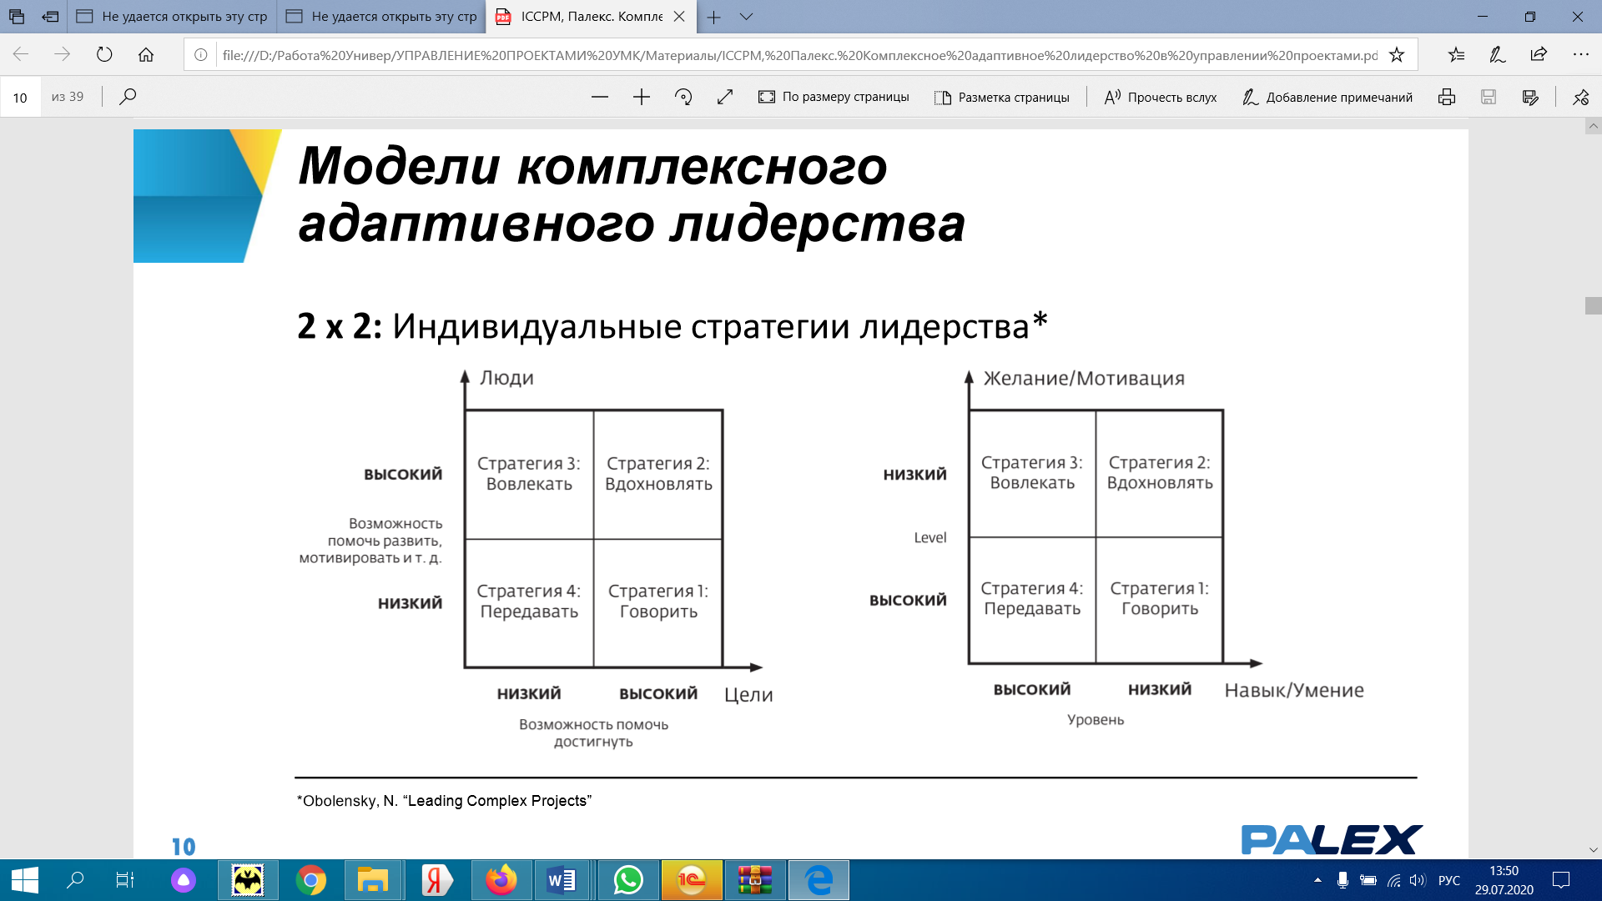
КОМПЛЕКСНОЕ АДАПТИВНОЕ ЛИДЕРСТВО В УПРАВЛЕНИИ ПРОЕКТАМИ
2 модель.
2х2: индивидуальные стратегии лидерства

Slide 11
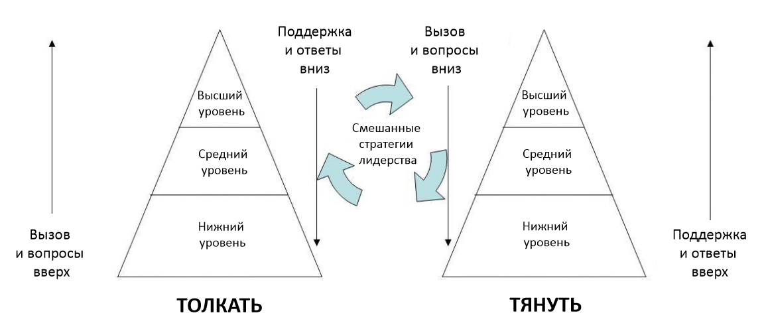
КОМПЛЕКСНОЕ АДАПТИВНОЕ ЛИДЕРСТВО В УПРАВЛЕНИИ ПРОЕКТАМИ
3 модель.
стратегии «тянуть» и «толкать»

Slide 12
2. Коучинг в управлении проектами
Рис. 1. Минимальный набор лидерских компетенций

Slide 13
«Коучинг» - это раскрытие потенциала человека с целью максимального повышения его эффективности. Коучинг не учит, а помогает учиться (Тимоти Голви).
Коучинг - это управленческое поведение, альтернативное командно-контролирующему (Джон Уитмор).
«Коучинг» — это действие, имеющее цель достижения поставленных задач.
«Коучинг» — возрастающий процесс, в ходе которого человек узнает о собственных возможностях, составляющих его скрытый потенциал.
«Коучинг»- процесс, помогающий человеку взглянуть на развитие его личности, на конкретный этап ее развития, то есть открыть человеку глаза на многие полезные ему вещи.
«Коучинг» — процесс, позволяющий личности при использовании нужных методов и приемов добиться самых высоких результатов.
«Коучинг» — процесс, в ходе которого личность должна самым эффективным способом управлять собой самостоятельно.
«Коучинг» - процесс, в котором человек, в него вовлеченный получает большую радость от своих успехов и достижений.

Slide 14
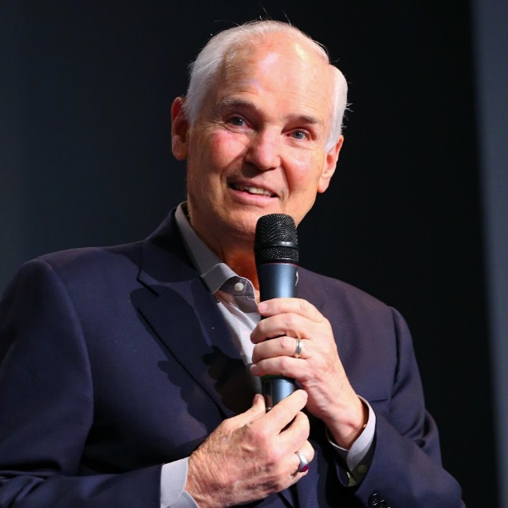

"Профессиональный коучинг" - это непрерывное сотрудничество, которое помогает клиентам (сотрудникам) добиваться реальных результатов в своей личной и профессиональной жизни.
У. Тимоти Голви – автор концепции Внутренней игры, лежащей в основе коучинга. Впервые концепция изложена в книге «Внутренняя игра в теннис», 1974 г.
Джон Уитмор – автор книги «Коучинг высокой эффективности», изданной в 1992 г. Развил идеи Голви в применении к бизнесу и управлению.

Slide 15


Отличия коучинга от тренинга
Отличия коучинга от консалтинга
Цель тренинга – развивать у участников навыки (умения, знания)- как действовать в той или иной области.
Цель коучинга – научиться, помочь человеку стать способным к самостоятельному обучению, исследованию, осознанности.
Коуч не отвечает на вопросы клиента, не выражает свое мнение.
Коуч управляет беседой, способствует мобилизации и эффективному использованию опыта и знаний.
Отличие коучинга от психологического консультирования
Психотерапевта интересует прошлое пациента, пережитые им психологические травмы.
В центре внимания коуча – настоящее и будущее клиента.

Slide 16
Классическая коуч-сессия пошаговый план
Этап 1: Подстройка — Атмосфера — Регламент
Нужно выяснить все организационные вопросы
На первом этапе очень важно обозначить время окончания разговора
Коуч начинает с мини-презентации
Понять, в каком направлении вести разговор с клиентом
Этап 2: Ожидаемый результат коуч-сессии
Нужно помочь клиенту определиться в том, что он хочет от коуч-сессии
Переключить его на способ мышления: «Что я хочу получить?», и «Как я могу это получить?»

Slide 17
Классическая коуч-сессия пошаговый план
Этап 3: Понимание ситуации клиента
Получить сведения о ситуации(ях) клиента
Помочь клиенту лучше понять себя
Нарисовать более полную картину этой ситуации
Согласовать конкретные действия
Этап 4: План действий
Нужно записать выводы клиента
Резюмировать идеи и варианты действий
Помочь клиенту осознать идеи или решения во время прояснения его ситуации

Slide 18
Классическая коуч-сессия пошаговый план
Этап 5: Полный контроль — мотивация к выполнению плана
Нужно увидеть позитивный результат
Спросить, как можно создать дополнительную мотивацию, чтобы точно выполнить план
Спросить о возможных препятствиях
Этап 6: Оценка коуч-сессии и получение отзыва от клиента
Организация обратной связи
Договоренность о следующих шагах и встречах

Slide 19
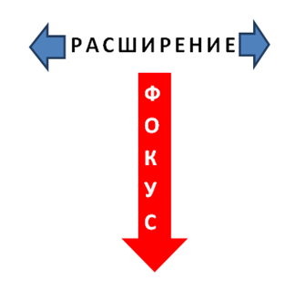
Инструменты коучинга
1. Модель GROW
2. Т - модель сбора информации
Данная модель может применяться как самостоятельно, при индивидуальной работе руководителя с сотрудником, так и при проведении совещаний, работе с общественными организациями.
Данный подход помогает в четкой конкретизации своей цели, раскрывающий весь потенциал человека, сводящий к минимуму сомнения и страхи.
1. Расширение. Поиск истинной цели. Сбор информации.
Что? Что еще? Какие варианты?
G – goal — цель
(чего ты хочешь достичь?)
R – reality — реальность
(что происходит сейчас?)
O – options — варианты
(что ты можешь сделать?)
W – will — намерения
(какие будут твои действия?)
2. Фокусировка. Концентрируемся на задаче. Поиск уникального решения.
Что тебе интересно? Что представляет интерес? В какой момент возникает интерес?

Slide 20
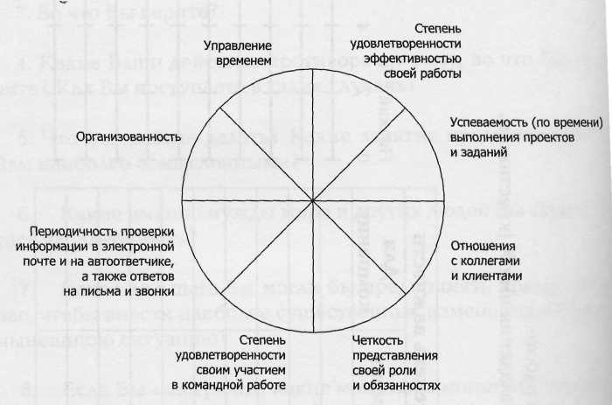
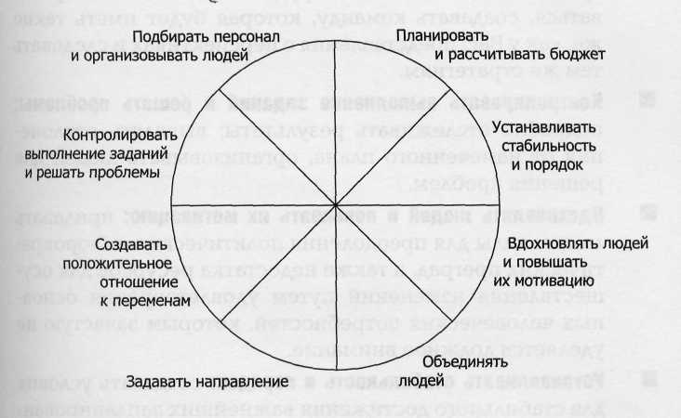
3. «Колесо эффективности работы»
4. «Колесо управленческих / лидерских качеств»
Оцените степень своей удовлетворенности аспектами Вашей профессиональной деятельности по 10-балльной шкале. Решите, какие действия Вы предпримете, чтобы улучшить показатели.
Оцените по 10-балльной шкале свою удовлетворенность следующими собственными способностями.

Slide 21
5. Эффективные вопросы
Анализ
Каким образом?
Это хорошо? Плохо? Соответствует ли это Вашим ценностям /планам /образу жизни?
Что, по - Вашему, это означает? Как Вы думаете, это возможно?
Варианты
Какие возможны варианты развития действий?
Каковы возможные решения этой проблемы?
Что будет, если Вы примете это решение? А если не примете?
Какие другие варианты Вы можете предложить?
Взгляд со стороны
Представьте, что Вам 95 лет. Что Вы скажете о прошедшей жизни?
Как Вы будете вспоминать все это через 5 лет?
Насколько это важно с точки зрения истории?
И что дальше?
Гипотетическая ситуация
Если бы могли вернуться назад на N дней/лет, что бы Вы сделали иначе?
Случись это с Вами, что бы Вы сделали? Что бы Вы сделали, если бы все было дозволено? Приведите пример.
Детализация
Можете рассказать подробнее?
Расскажите, пожалуйста, больше.
Что еще?
Есть еще что-то?
Что еще Вы об этом думаете?
Интеграция
Что здесь нужно устранить?
Как Вы объясняете это самому себе?
Чему Вы научились?
Как Вы можете сохранить это знание?
Как можно свести воедино?

Slide 22
5. Эффективные вопросы
Исполнение
Что нужно для этого сделать? Какая помощь нужна Вам для...?
Что Вы намерены делать? Когда Вы приступите к действиям? Каков Ваш план действий?
Исследование
Хотите провести «мозговой штурм» этого вопроса?
Есть ли еще какие-то стороны этого вопроса (которые мы не
затронули)?
Есть ли другие варианты? Приведите хотя бы один.
Какие у Вас альтернативы?
Меры
Какие меры Вы примете?
Что Вы сделаете? Когда?
Надо ли сейчас что-то делать? Что именно?
Что Вы будете делать дальше? Когда?
Каковы Ваши следующие шаги? Когда Вы их сделаете?
Начало сессии
Что произошло со времени нашей последней встречи? Что бы Вам хотелось обсудить? Что нового? Как Ваши дела?
Случилось ли что-то важное за то время, которое мы не виделись?
Обучение
Что бы Вы сделали, если бы от этого решения зависела Ваша жизнь?
Что бы Вы сделали, если бы ничто не влияло на Ваше решение?
Что бы вы сделали, если бы подобное повторилось?
Оценка
Как Вы это оцениваете?
Что, на Ваш взгляд, лучше сейчас сделать?
Как Вам понравится такой вариант?
Что Вы на это скажете?
А что, если это не даст результата?

Slide 23
5. Эффективные вопросы
Подведение итога
Какой вывод Вы делаете?
Как все это работает?
Как бы Вы описали эту ситуацию?
Что, на Ваш взгляд, все это означает?
Кратко охарактеризуйте свои действия.
Планирование
Что Вы планируете сделать в этом отношении?
Какой план Вам нужно разработать?
Как Вы можете изменить положение в лучшую сторону?
И что Вы будете делать теперь?
Предположения
Как Вы полагаете, как все сложится?
Что это Вам даст?
К чему это приведет?
Каковы Ваши шансы на успех?
Пример
Можете привести пример?
На что это похоже?
С чем это можно сравнить?
Чем это было вызвано?
Что привело к этому?
Что Вы пытались сделать?
Вы можете вспомнить, как это произошло?
Как Вы можете это объяснить?
Прогнозирование
Что может произойти?
Что будет, если все сложится не так, как Вы хотите?
А что, если ничего не выйдет?
Что Вы будете делать, если это не сложится?
Какой Ваш запасной план?

Slide 24
5. Эффективные вопросы
Результаты
Чего Вы хотите?
На что Вы рассчитываете в итоге?
Что это Вам даст?
Как Вы узнаете, что добились своего?
В чем заключается ваша цель? Ресурсы?
Что Вам необходимо для принятия решения?
Как Вам все это видится?
Как, на Ваш взгляд, это должно быть устроено? Что было смешного в этой ситуации?
Если бы Вам нужно было научить людей получать удовольствие от этого процесса, что бы Вы сказали?
Суть дела
В чем, на Ваш взгляд, заключается проблема?
Что Вам мешает?
Что Вам представляется самым серьезным препятствием?
Что Вас больше всего беспокоит в этом?
Чего Вы хотите?
Уточнение
Что Вы имеете в виду?
Как это?
Что-то Вам мешает?
Можете рассказать больше?
Чего именно Вы хотите?

Slide 25
6. Стратегическая коуч-сессия
Примерные этапы проведения стратегической сессии:
1. Подготовка
2. Целеполагание
3. Анализ текущей ситуации
4. Прогноз
5. Определение альтернатив
10. Завершение
6. Оценка и выбор альтернативной стратегии
7. Проработка принятого решения в деталях
8. Определение критериев эффективности
9. Каскадирование целей и задач

Slide 26
Для управления проектами наибольшее значение имеют следующие эффекты:
1.Эффективное использование мастерства людей и ресурсов, так как проект ограничен по времени, финансовым, материальным и трудовым ресурсам.
2.Увеличение конструктивных идей, сплоченность коллектива, так как для успешной проектной деятельности необходимо создание творческой и доверительной обстановки.
3.Точный анализ ситуации и четкое осознание целей и задач необходимы во всех фазах жизненного цикла проекта.
4.Гибкость и адаптивность к изменениям. Управление проектами –это динамический процесс, успех реализации проекта зависит от способности быстро и правильно принять решение. Существует высокая вероятность появления новых, ранее не выполнявшихся работ, для которых методология, техно-логия и система управления создаются тут же.
5.Готовность каждого участника проектной группы брать на себя ответственность необходима для успешной реализации проекта и избежания рисков в проекте.
6.Повышение качества выполняемых работ, так как требования к качеству имеют конструктивный, то есть объективно проверяемый характер.
7.Быстрая и эффективная реакция в критических ситуациях, так как для такого объекта управления, как проект очень высок риск возникновения непредвиденных обстоятельств и необходимость действовать быстро и правильно.

Slide 27
3. Организация коммуникаций в проектной команде
Формирование стратегии коммуникаций
1. Цели и задачи информирования участников проекта
2. Роли и обязанности
3. Целевая аудитория
4. Каналы коммуникаций
5. Организация обратной связи по проекту

Slide 28
Информирование не сводится исключительно к обеспечению сотрудников необходимой информацией о проекте
Перед процессом информирования стоят три основных цели:
обеспечение целевой аудитории информацией о целях, задачах и результатах проекта
обеспечение целевой аудитории информацией об осведомленности проектной команды о предстоящих изменениях в функциональной среде и организационной структуре компании, и о проблемах, связанных с ними
обеспечение целевой аудитории информацией о планах по переходу к новым процессам, обязанностям, методам работы

Slide 29
Различия выделенных групп, характеризуемые степенью ответственности/участия в проекте, иерархией позиции внутри компании, а следовательно, лояльностью к результатам проекта, обуславливают использование нескольких каналов и мер информирования для каждой из них.
Ответственные за преобразования (1-го и 2-го уровня)
Бизнес-эксперты
Конечные пользователи
Руководители или ведущие специалисты линейных подразделений, обладают о существующих бизнес-процессах, принимают участие в согласовании перечня изменений процессов.
Сотрудники компании, которые в последующем будут иметь дело с новыми процессами и системой в своей каждодневной работе.
Первый уровень – это сотрудники из числа руководителей, которые выступают главной точкой проекта. Уровень их информированности критичен для реализации проекта.
Второй уровень – сотрудники уровня руководителей отделов, которые несут ответственность за реализацию проекта. Являются связующим звеном между проектом и конечными пользователями.

Slide 30
Перечисление каналов проектных коммуникаций рекомендуется делать в разрезе категорий, отраженных в шаблоне
Таблица – Шаблон плана коммуникаций проекта
Название | Описание | Частота | Целевая аудитория | Ответственный и регламент
.
.

Slide 31
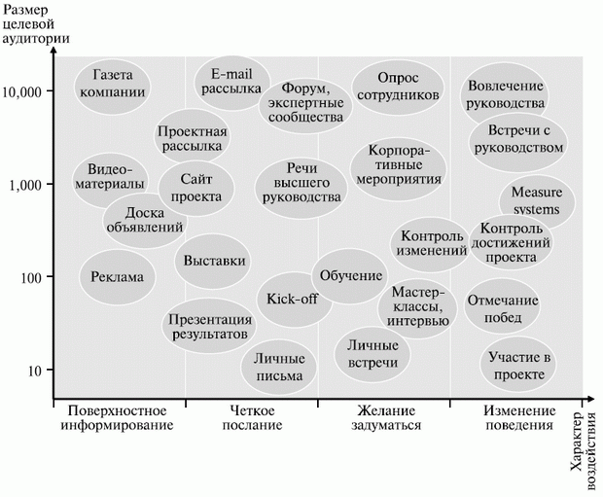
Рис. 2. Каналы коммуникаций и их воздействие

Slide 32
Для выявления эффективности существующих формальных каналов связи ниже приведен список рекомендованных вопросов
1. Насколько быстро и как часто официальные решения руководства компании транслируются по этим коммуникационным каналам?
2. Какие заинтересованные стороны могут быть проинформированы посредством данного канала?
3. Насколько применим и действенен данный канал коммуникаций: есть ли ответственное лицо, возможно ли его использовать для внутренних и внешних коммуникаций?
4. Каким образом производится оценка данного канала коммуникаций?
5. Насколько данный канал отвечает современным потребностям в информации, есть ли у него интерфейс взаимодействия с новыми информационно-коммуникационными технологиями?

Slide 33
Для выявления эффективных неформальных коммуникационных каналов предлагается использовать следующий список вопросов
1. Кто является (неформальным) лидером в организации?
2. Чье мнение имеет наибольший вес при обсуждении важных вопросов?
3. Каково отношение в организации к открытому распространению проектной информации и прозрачности деятельности смежных отделов?

Slide 34
Таблица 2. Пример матрицы коммуникаций
Условные обозначения |  | Формальные |  |  |  | Специфичные |  |  |  |  | Неформальные
Основной канал коммуникаций? Дополнительный канал коммуникаций |  | Совещания | Интернет | Телеконференции | Бюллетени | Инфо-сессии | Бюллетень проекта | Обучение | Стенды вопросов | Коучинг | Электронная почта | Общение в фойе | Телефонные разговоры | elevator pitch
Участники проекта | Отдел сбыта
 | Руководство
 | среднего звена
 | Производствен-
 | ные отделы
 | Поставщики
 | Клиенты
 | Профсоюзы

Slide 35
Эффективное информирование возможно только при двунаправленности проектных коммуникаций - наличии прямого и обратного канала связи. Последний из них обеспечивает контроль первого.
Мониторинг эффективности каналов информирования предполагает следующие аспекты:
качество информации о проекте, поступающей по установленным официальным каналам информирования
достаточная интенсивность поступающей информации
полнота информации, поступающей по установленным официальным каналам информирования

Slide 36
Лидер должен владеть техниками подачи
безоценочной обратной связи (когда дается информация о результатах деятельности или сообщаются результаты наблюдения за поведением человека)
оценочной обратной связи (похвала, порицание)
Однако лидер обязан уметь не только давать обратную связь, но и создавать условия для ее получения от окружающих, прежде всего от членов своей команды.

Slide 37
4. Управление знаниями проекта
Управление знаниями проекта включает процессы выявления, сбора, хранения и распространения знаний в процессе управления проектом.
1) знания об управлении проектом
2) знания о предметной области, в которой реализуется проект

Slide 38
Процесс управления знаниями проекта
Входы | Методы и инструменты | Выходы
1. Организационный контекст реализации проекта 2. План управления проектом 3. Структурная декомпозиция работ проекта | 1. Методология управления знаниями 2. Программные инструменты управления знаниями | 1. План управления знаниями проекта 2. Карта знаний проекта 3. База знаний проекта 4. Сообщество практиков
Решения по формированию системы управления знаниями проекта принимаются на основе анализа организационного контекста реализации проекта, плана управления проектом и структурной декомпозиции проекта, определяющей состав и структуру пакетов работ, которые должны быть выполнены в проекте.

Slide 39
План управления знаниями проекта
— это управленческий документ, целью которого является разработка принципов и методологии работы со знаниями в проекте.
1
анализ и выявление знаний, необходимых и критичных для успешной реализации проекта
2
структуризация знаний проекта
3
анализ и выявление источников (внешних и внутренних) необходимых знаний
4
принятие решений об использовании методов и инструментов управления знаниями в проекте
5
организационная структура управления знаниями проекта
6
процессы, процедуры и регламенты управления знаниями проекта

Slide 40
Карта знаний проекта
— это графическое представление местоположения знаний и информации, необходимых для реализации проекта.
Карты знаний являются навигационным инструментом и позволяют:
сократить время на поиски ресурсов и источников информации и знаний
создать возможность оптимального взаимодействия потребителей знаний и информации с их носителями
обеспечить прозрачность и доступность ресурсов
создать целостную картину ресурсной базы проекта

Slide 41
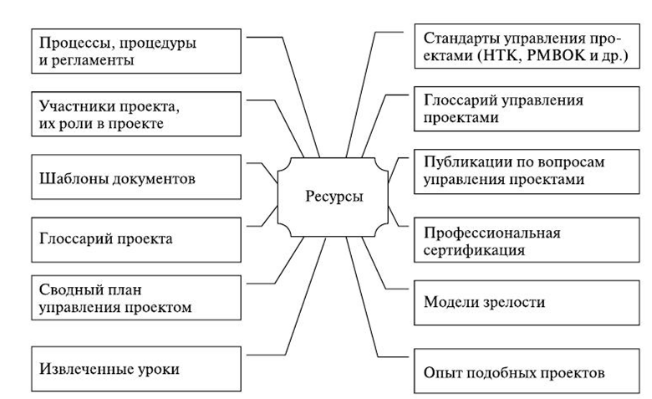
Рис. 3. Пример карты знаний внедрения системы управления проектом

Slide 42
База знаний проекта
— это систематизированное хранилище неструктурированной информации, включая шаблоны и примеры документов, нормативно-методические материалы и прочее.
ведомственные и отраслевые материалы
научные исследования по тематике проекта
материалы исследований в Интернете
внешние консульта-ционные услуги
материалы конференций, семинаров
публикации
базы данных
мнения и комментарии экспертов

Slide 43
Сообщество практиков
— это самоорганизующаяся неформальная группа людей, которых объединяют профессиональные интересы и которые обмениваются знаниями по определенной тематике.
Термин «сообщество практиков» был введен в 1991 г. Этьеном Венгером
При реализации крупномасштабных проектов формирование соответствующей профессиональной сети или сообщества практиков является критически важным фактором, обеспечивающим возможность циркуляции идей, опыта, знаний в интересах достижения целей проекта.
Информационно-технологической основой предлагаемых решений является портал знаний проекта.

Slide 44
СПАСИБО ЗА ВНИМАНИЕ

